Slide 1


Reccurent Neural Network

Slide 2
Tokenizer
Metin verilerini tokenize etmek, her bir kelimeyi sayısal bir indekse dönüştürmek ve bu indeksleri temsil eden vektörleri oluşturmak için kullanılır.

Slide 3
Embedding
NLP'de, kelime gömme (word embedding) en yaygın kullanım alanıdır. Burada, her bir kelimeyi, belirli bir boyuttaki sayısal bir vektörle temsil ederek kelime anlamlarını ve ilişkilerini ifade etmeye çalışırız. Örneğin, "king" ve "queen" kelimeleri birbirlerine daha yakın temsil edilirken, "king" ve "car" kelimeleri daha uzak bir temsil alabilir.

Slide 4
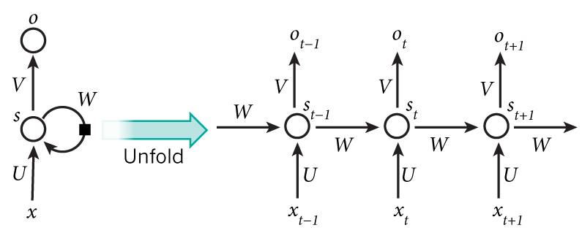
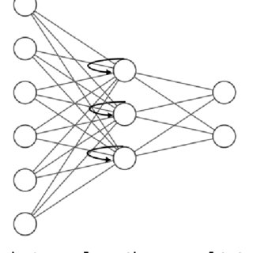
Reccurent Neural Network - RNN
RNN’lerin arkasındaki fikir sıralı bilgi kullanmaktır. Geleneksel bir sinir ağında tüm girdilerin (ve çıktıların) birbirinden bağımsız olduğunu varsayarız. Ancak birçok görev için bu çok kötü bir fikir. Bir cümledeki bir sonraki kelimeyi tahmin etmek isterseniz, hangi kelimelerin daha önce geldiğini daha iyi bilirsiniz. RNN’ler tekrar tekrar çağrılır, çünkü bir dizinin her elemanı için aynı görevi yaparlar, çıktı önceki hesaplamalara bağlıdır. RNN’leri düşünmenin başka bir yolu, şimdiye kadar hesaplanmış olan hakkında bilgi toplayan bir “hafıza” ya sahip olmalarıdır. Teoride RNN’ler keyfi uzun sekanslarda bilgi kullanabilirler, ancak pratikte sadece birkaç adım geriye bakmalarıyla sınırlıdırlar
Yukarıdaki diyagram, tam bir ağa açılmış olan bir RNN’yi (veya açılmamış) göstermektedir. Kaydettiğimizde, tüm dizinin ağını yazdığımız anlamına gelir. Örneğin, umduğumuz sekans 5 kelimelik bir cümle ise, ağ her bir kelime için 5 katmanlı bir sinir ağına, bir katmana açılacaktır.

Slide 5
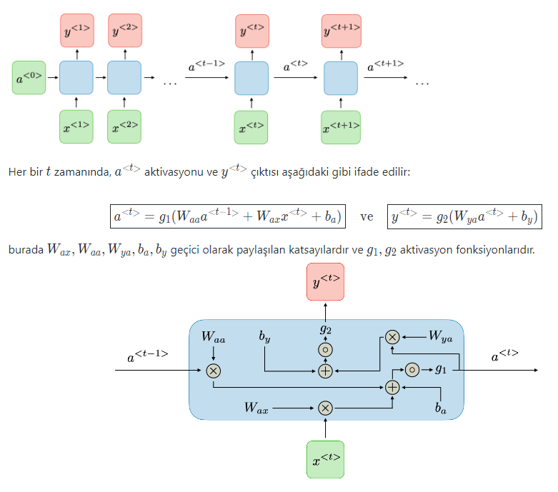

Slide 6
1. Tekrar Eden Modül (Recurrent Module):
  Bu modül, önceki zaman adımlarında hesaplanan çıktıları (gizli durumlar olarak adlandırılır) mevcut zamandaki girişle birlikte işler. Bu durum, ağın önceki adımlarda öğrendiği bilgileri geçerli adımdaki işlemlere entegre etmesini sağlar.
2. Geriye Doğru Bağlantı (Backpropagation Through Time - BPTT):
  RNN'ler, geriye doğru hata hesaplama algoritmasıyla eğitilir. BPTT, ağın hata sinyalini zaman adımlarına yayarak her bir zaman adımında ağırlıkları günceller.
3. Hafıza (Memory) ve Uzun Mesafe Bağlantı:
  Temel RNN yapısı, kısa vadeli bağımlılıkları iyi modelleyebilirken, uzun vadeli bağımlılıkları iyi modelleme konusunda zayıftır. Bu durum, "gradient kaybolması" ve "gradient patlaması" sorunlarına yol açabilir. Bu nedenle, uzun vadeli bağımlılıkları daha iyi modellemek için geliştirilmiş RNN varyasyonları ortaya çıkmıştır (örneğin, LSTM - Long Short-Term Memory, GRU - Gated Recurrent Unit gibi).
4. Kullanım Alanları:
  RNN'ler, zaman serisi analizi, doğal dil işleme (metin anlama, metin üretimi), video analizi, duygu analizi, zaman serisi tahmini ve benzeri alanlarda kullanılır.
Not : Uzun bir zaman adımına sahip RNN yapıları, gradyanın birçok kez çarpılması ve bunun sonucunda büyüyerek patlamasına yol açabilir. Özellikle, geriye doğru yayılan gradyanlar her bir zaman adımında birbirleriyle çarpıldığından bu etki artabilir.

